Slide 1
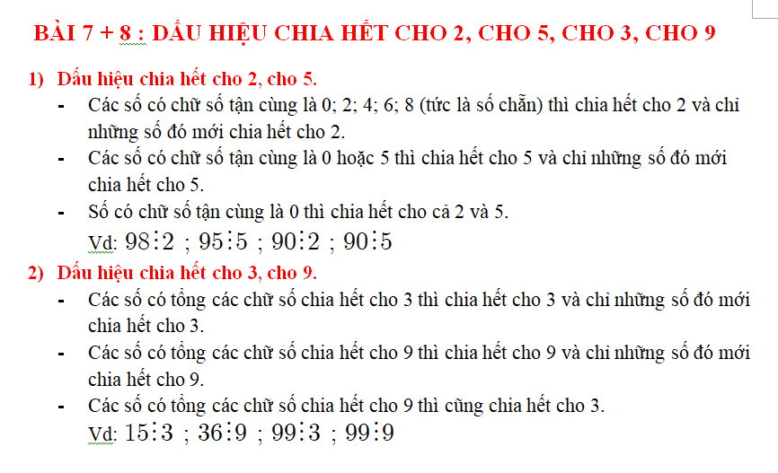
NỘI DUNG GHI BÀI

Slide 2


PHÒNG GIÁO DỤC VÀ ĐÀO TẠO HUYỆN CHÂU ĐỨC
TRƯỜNG THCS QUANG TRUNG
TOÁN 6: CHÂN TRỜI SÁNG TẠO

Slide 3
Số và Đại số
Bài 7+8
DẤU HIỆU CHIA HẾT CHO 2, CHO 5, CHO 3, CHO 9

Slide 4
BÀI 7+8: DẤU HIỆU CHIA HẾT CHO 2, CHO 5, CHO 3, CHO 9.
1. Dấu hiệu chia hết cho 2, cho 5
Các số có chữ số tận cùng là 0; 2; 4; 6; 8 (tức là số chẵn) thì chia hết cho 2 và chỉ những số đó mới chia hết cho 2.
TH1: a) Viết hai số lớn hơn 1000 và chia hết cho 2
b) Viết hai số nhỏ hơn 100 và không chia hết cho 2.

Slide 5
BÀI 7: DẤU HIỆU CHIA HẾT CHO 2, CHO 5
BÀI 7+8: DẤU HIỆU CHIA HẾT CHO 2, CHO 5, CHO 3, CHO 9.
1. Dấu hiệu chia hết cho 2, cho 5
Chọn các số chia hết cho 5 dưới đây:
10; 22; 15; 27; 33; 25; 19; 36; 95
Có nhận xét gì về chữ số tận cùng của các số chia hết cho 5 em vừa chọn?
Các số có chữ số tận cùng là 0 hoặc 5 thì chia hết cho 5 và chỉ những số đó mới chia hết cho 5.

Slide 6
BÀI 7+8: DẤU HIỆU CHIA HẾT CHO 2, CHO 5, CHO 3, CHO 9.
TH2: Tìm chữ số thích hợp thay cho dấu * để số thỏa mãn từng điều kiện:
Chia hết cho 2
Chia hết cho 5
Chia hết cho cả 2 và 5
Giải
a) Để chia hết cho 2 thì * phải là các số chẵn 0;2;4;6;8
b) Để chia hết cho 5 thì * phải là 0 hoặc 5.
c) Để chia hết cho cả 2 và 5 thì * phải là 0.

Slide 7
BÀI 7+8: DẤU HIỆU CHIA HẾT CHO 2, CHO 5, CHO 3, CHO 9.
2. Dấu hiệu chia hết cho 3, cho 9
Dấu hiệu chia hết cho 3: Các số có tổng các chữ số chia hết cho 3 thì chia hết cho 3 và chỉ những số đó mới chia hết cho 3.
Dấu hiệu chia hết cho 9:Các số có tổng các chữ số chia hết cho 9 thì chia hết cho 9 và chỉ những số đó mới chia hết cho 9.

Slide 8
BÀI 7+8: DẤU HIỆU CHIA HẾT CHO 2, CHO 5, CHO 3, CHO 9.
TH1: Trong các số sau, số nào chia hết cho 9, số nào không chia hết cho 9?
621; 1205; 1327; 6354
Đáp án:
Số chia hết cho 9 là: 621; 6354
Số không chia hết cho 9 là: 1205; 1327
TH2: Trong hai số 315 và 418, số nào chia hết cho 3
Đáp án: Trong hai số 315 và 418, số 315 chia hết cho 3.

Slide 9
BÀI 7: DẤU HIỆU CHIA HẾT CHO 2, CHO 5
BÀI 7+8: DẤU HIỆU CHIA HẾT CHO 2, CHO 5, CHO 3, CHO 9.
LUYỆN TẬP 1
Điền dấu “x” vào ô đúng, sai thích hợp. Sửa lại các câu sai (nếu có)
Câu | Đ | S
a/ Số có chữ số tận cùng bằng 4 thì chia hết cho 2.
b/ Số chia hết cho 2 thì có tận cùng bằng 4.
c/ Số chia hết cho 2 và chia hết cho 5 thì có chữ số tận cùng bằng 0.
d/ Số chia hết cho 5 thì chỉ có chữ số tận cùng bằng 5.
X
X
X
X

Slide 10
0
1
2
3
4
5
6
7
8
9
10
11
12
13
14
15
Số 7380 chia hết cho số nào?
A. 3
B. 9
Đúng rồi
C. 5
D. Cả 3 số 3, 5 và 9

Slide 11
0
1
2
3
4
5
6
7
8
9
10
11
12
13
14
15
Trong các số sau, số nào chia hết cho cả 2; 3; 5; 9.
A
1230
B
3120
Đúng rồi
C
1350
D
3105

Slide 12
0
1
2
3
4
5
6
7
8
9
10
11
12
13
14
15
Theo em khẳng định nào dưới đây là sai ?
A
Số 4363 không chia hết cho 3.
B
Số 2139 chia hết cho 3.
C
Số 5436 chia hết cho 9.
Đúng rồi
D
Số 7641 chia không chia hết cho 9.

Slide 13
0
1
2
3
4
5
6
7
8
9
10
11
12
13
14
15
Trong bốn câu sau đây. Hãy chỉ ra câu đúng.
A
Số 6272 chia hết cho 5.
B
Số 5623 chia hết cho 3.
C
Số 1207 chia hết cho 9.
D
Số 3042 chia hết cho 3.
Đúng rồi

Slide 14
LUYỆN TẬP 2
Lớp 6A, 6B, 6C, 6D lần lượt có 35; 36; 39; 40 học sinh
Lớp nào có thể chia thành 5 tổ có cùng số tổ viên?
Lớp nào có thể chia tất cả các bạn thành các đôi bạn học tập?
Giải:
a) Ta có 35 5 và 40 5
Vậy lớp 6A và lớp 6D có thể chia thành 5 tổ có cùng số tổ viên.
b) Ta có 36 2 và 40 2
Vậy lớp 6B và lớp 6D có thể chia tất cả các bạn thành đôi bạn học tập.

Slide 15

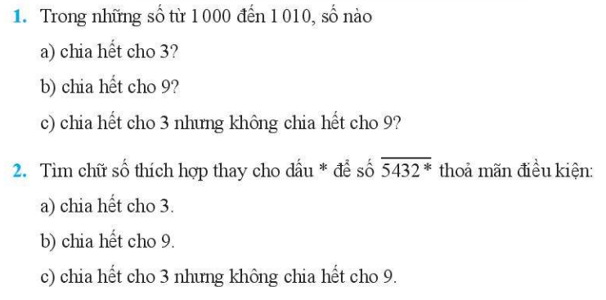
BÀI TẬP VỀ NHÀ

